Slide 1
Értékelési kritériumok
Teljesség (completeness): az algoritmus garan- táltan megtalálja a megoldást amennyiben az létezik.
Optimalitás (optimality): a stratégia megtalálja az optimális megoldást (legkisebb útköltség).
Időigény (time complexity): mennyi ideig tart a megoldás megtalálása?
Tárigény (space complexity): mennyi memóriára van szükség a keresés elvégzéséhez?
KMOOC – Mesterséges Intelligencia, Informálatlan keresés I

Slide 2
Informálatlan és informált keresési módszerek
Az informálatlan keresési módszerek csak arra az információra támaszkodnak amelyek a probléma definíciójában vannak megadva.
Az informált keresési módszereknek van valamilyen elképzelése arról, hogy a megoldást a keresőtér melyik részén keressék.
KMOOC – Mesterséges Intelligencia, Informálatlan keresés I

Slide 3
Informálatlan keresési módszerek
A csomópontok kifejtési sorrendjében különböznek.
  Szélességi, (Breadth-first search)
  Egyenletes költségű, (Uniform-cost search)
  Mélységi, (Depth-first search)
  Mélységkorlátozott, (Depth-limited search)
  Iteratívan mélyülő, (Iterative deepening search)
  Kétirányú keresés (Bidirectional search).
  Perem (hullámfront): a legenerált, de még nem kifejtett csomópontok halmaza.
KMOOC – Mesterséges Intelligencia, Informálatlan keresés I

Slide 4
Szélességi keresés (breadth first)
A szélességi stratégia (breadth first search) egy egyszerű keresési stratégia ahol a módszer először mindig a legsekélyebben fekvő (legkevesebb lépéssel elérhető) csomópontot fejti ki.
A keresési stratégia minden adott mélységű csomópontot hamarabb fejt ki, mielőtt bármelyik, egy szinttel mélyebben fekvő csomópontot kifejtene.
KMOOC – Mesterséges Intelligencia, Informálatlan keresés I

Slide 5
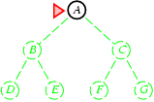
Szélességi keresés (breadth first)
A perem egy FIFO (First In First Out) sor, az utódcsomópontok a sor végére kerülnek.
Az “A” a célcsomópont?
KMOOC – Mesterséges Intelligencia, Informálatlan keresés I

Slide 6
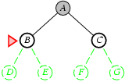
Szélességi keresés (breadth first)
A perem egy FIFO (First In First Out) sor, az utódcsomópontok a sor végére kerülnek.
Perem: B, C
A “B” a célcsomópont? N
KMOOC – Mesterséges Intelligencia, Informálatlan keresés I

Slide 7
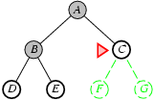
Szélességi keresés (breadth first)
A perem egy FIFO (First In First Out) sor, az utódcsomópontok a sor végére kerülnek.
Perem: C, D, E
A “C” a célcsomópont?
KMOOC – Mesterséges Intelligencia, Informálatlan keresés I

Slide 8
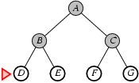
Szélességi keresés (breadth first)
A perem egy FIFO (First In First Out) sor, az utódcsomópontok a sor végére kerülnek.
Perem: D, E, F, G
A “D” a célcsomópont?
KMOOC – Mesterséges Intelligencia, Informálatlan keresés I

Slide 9
A szélességi keresés tulajdonságai
Teljesség: Igen, mindig megtalálja a megoldást ha b véges.
Optimalitás: Igen, ha a mélyebben fekvő megoldások kevésbé optimálisak, tehát ha minden lépés költsége 1.
Időigény: A kifejtett csomópontok száma
1+b+b²+b³+… +b^{d} + (b^{d+1}-b)) = O(b^{d+1})
Tárigény: O(b^{d+1}), minden csomópontot memorizálni kell.
KMOOC – Mesterséges Intelligencia, Informálatlan keresés I

Slide 10
Egyenletes költségű keresés
(uniform cost search)
A szélességi keresés csak akkor optimális ha minden lépés költsége azonos.
Az egyenletes költségű keresés mindig a legkisebb útköltségű csomópontot fejti ki.
Végtelen hurok
lépésköltség ≥ ε
KMOOC – Mesterséges Intelligencia, Informálatlan keresés I

Slide 11
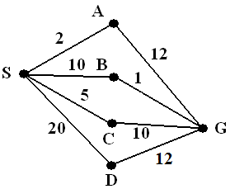
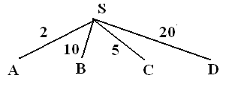
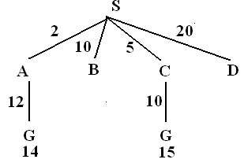
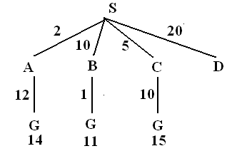
Egyenletes költségű keresés
(uniform cost search)
Perem: A, C, B, D
Perem: S
Perem: B, G, G, D
KMOOC – Mesterséges Intelligencia, Informálatlan keresés I

